Slide 1
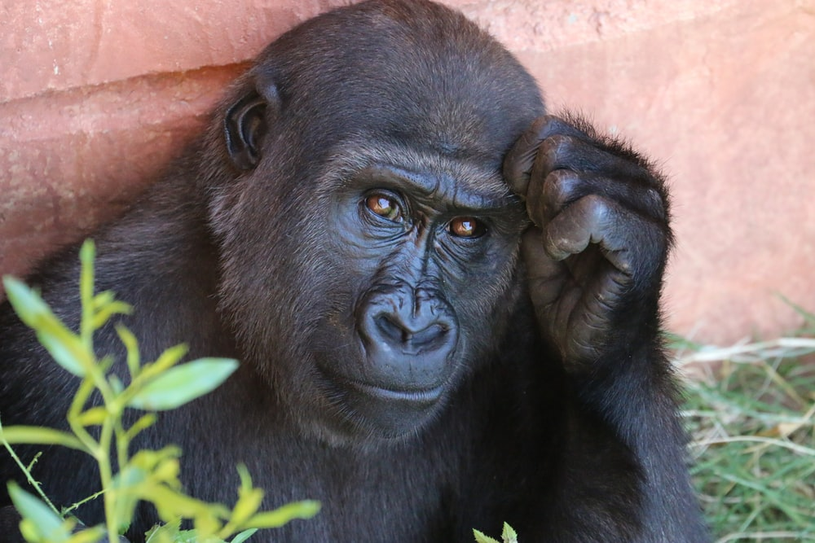
Connaissez vous ces biais ?

Slide 2

Coûts irrécupérables
Notes:
Le concorde
Arrêter une série bof à deux épisodes de la fin

Slide 3

Loi de futilité de Parkinson
Notes:
Parkinson prend l'exemple d'un comité fictif discutant d’un projet de réacteur nucléaire et passant la majorité de son temps à discuter de problèmes relativement mineurs mais faciles à comprendre, comme le type de matériau à utiliser pour l'abri à vélos du personnel, tout en négligeant la conception du réacteur lui-même, une tâche bien plus importante, compliquée et difficile.
Astuce : dans une présentation, mettre volontairement un truc gênant mais facilement enlevable pour que les personnes qui y assistent pointent du doigt cet élément et soient moins tatillons sur le reste puisqu’ils ont le sentiment d’avoir participé

Slide 4

Loi de Goodhart
Notes:
La loi de Goodhart indique que lorsqu'une mesure devient un objectif, elle cesse d'être une bonne mesure.
Exemple de FAVI : c’est une chaine d’usine. Les objectifs de cadence sont supprimés et on observe que la cadence augmente.
La raison : les employés savaient pertinemment que les objectifs de cadence allaient croitre avec le temps, ils se sont forcés à travailler plus lentement que leur rythme de confort.
Exemple à la banque : stats de décroché téléphonique

Slide 5

Erreur fondamentale d’attribution
Notes:
Consiste à favoriser les causes internes pour les autres et externes pour soi même
Une personne glisse et tombe sur un chemin, elle attribue sa chute au chemin glissant (cause situationnelle). La même personne voit une autre personne tomber sur le même chemin, elle attribue sa chute à sa maladresse (cause interne).
Effet Julien Lepers : Des observateurs doivent évaluer le niveau de culture générale du questionné et du questionneur. L'expérience révéla que c'est toujours le questionneur qui est jugé le plus cultivé, alors qu'il n'a pas eu à répondre aux questions – et qu'on ne sait pas s'il en connaissait les réponses.

Slide 6
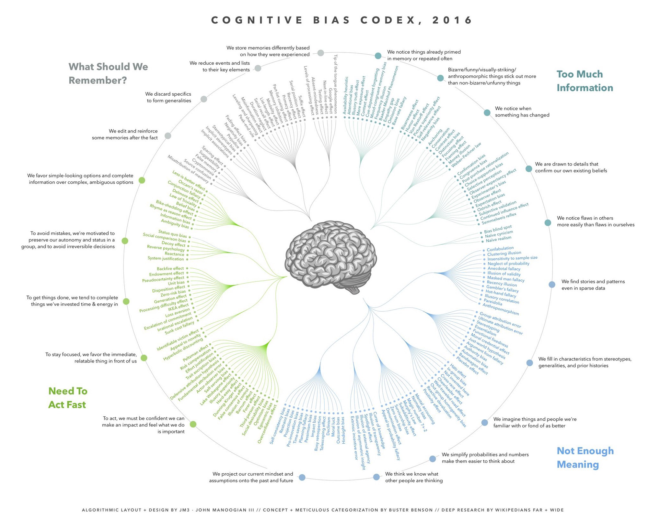
Notes:
Yen a plein

Slide 7
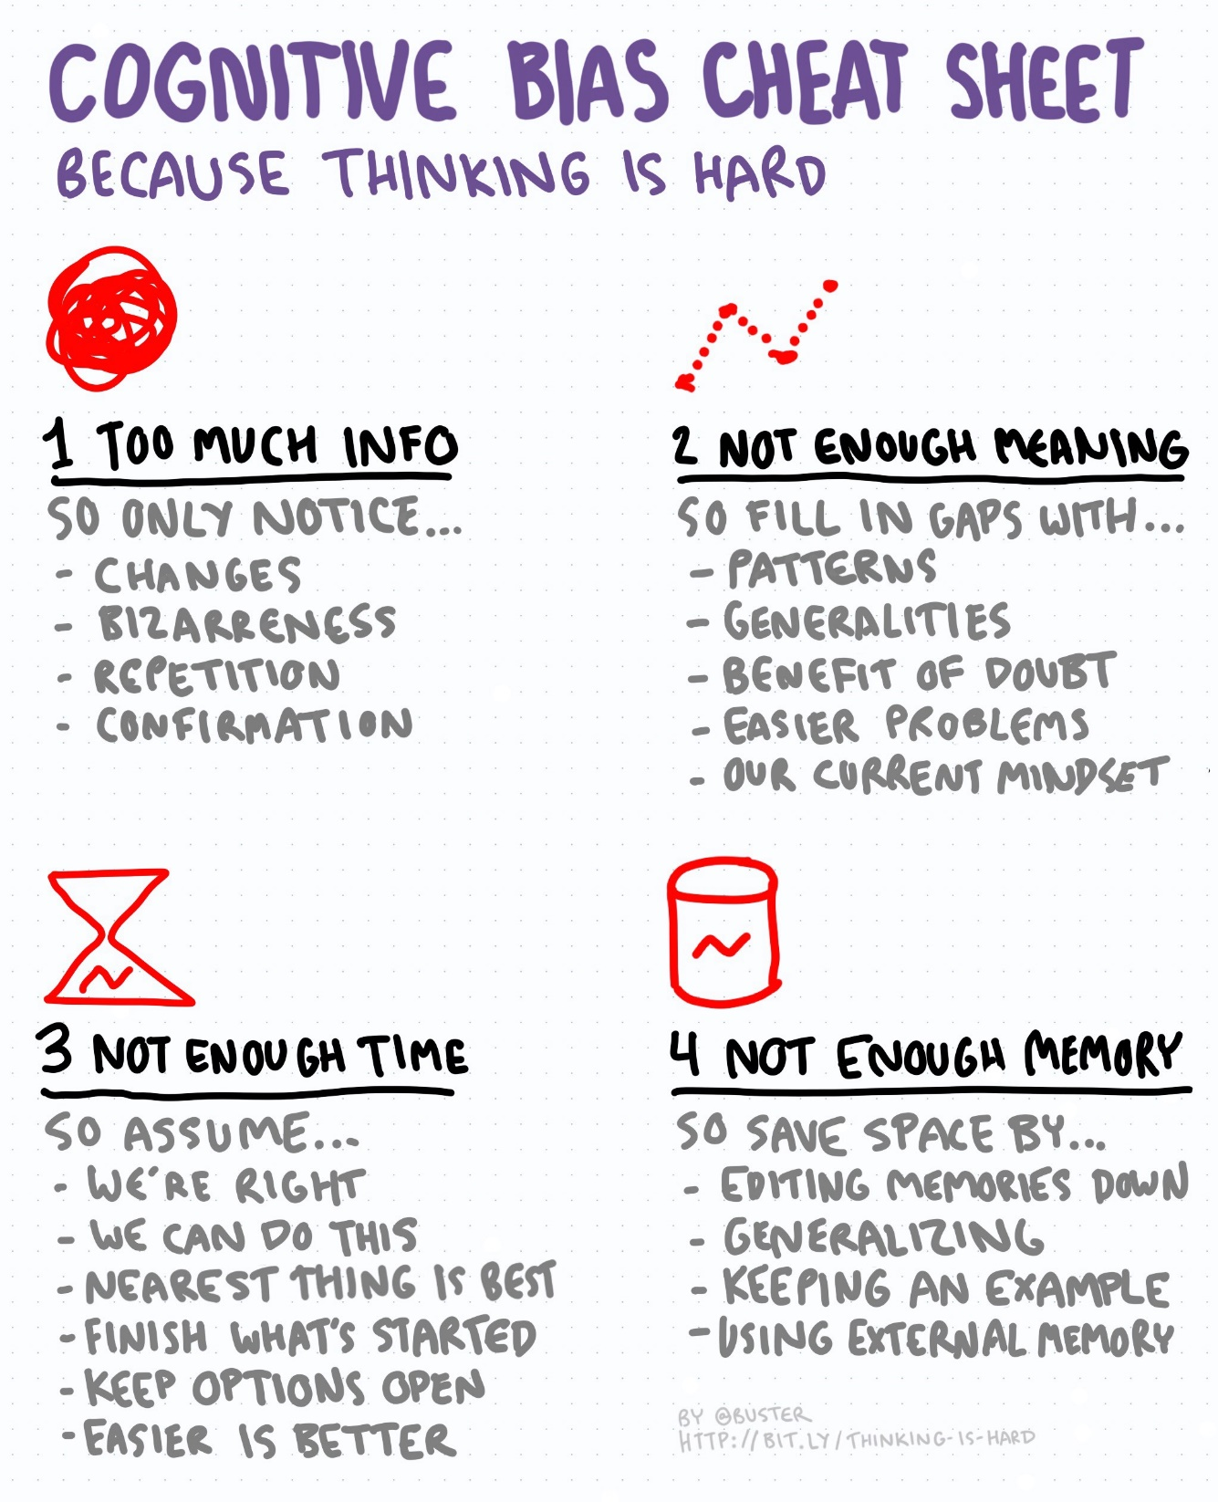
Notes:
On peut les découper en catégories

Slide 8

Réalisme naïf (en psychologie)
Notes:
Vous pensez savoir éviter tous ces biais ? C’est un biais !
Réalisme naif en psychologie : tendance humaine à croire que l’on voit le monde de manière objective et que les gens qui ne sont pas d’accord avec nous doivent être malinformés, irrationels ou biaisés
Conclusion : tout le monde pense être exempt de biais et pourtant ces biais existent….

